Slide 1
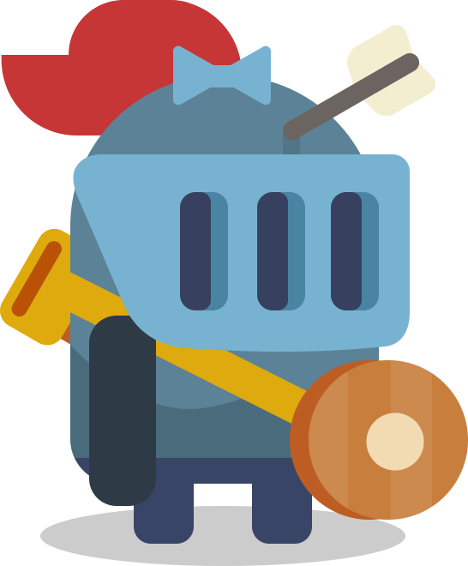
TAB HERO
PORTFOLIO

Slide 2
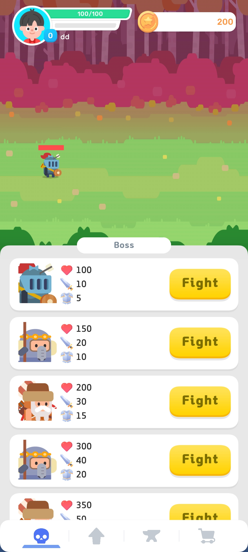
게임 소개
무기를 조합하여 강화하고
스탯을 업그레이드 하여
점점 강한 몬스터를 클리어 하는
성장형 클리커 게임 입니다

Slide 3
목차
게임 진행 방법
일정/데이터 관리
스크립트
최적화
게임 시작
전투
업그레이드
제작
상점
테이블
자동화
싱글 톤 사용 이유
세이브/로드
플레이어
전투
UI
이미지

Slide 4
목차

